Slide 1
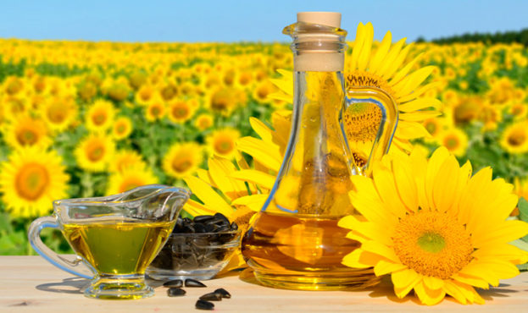
Олійні культури. СОНЯШНИК
Технологія виробництва продукції рослинництва
Викладач Олександр ДАВИГОРА

Slide 2
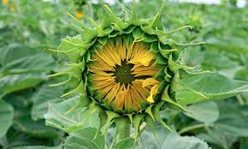
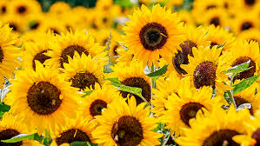
ПЛАН
Соняшник як основна олійна культура України
Ботанічна характеристика соняшника
Біологічні особливості соняшника

Slide 3
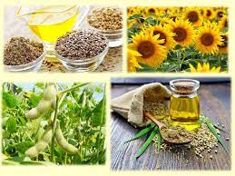
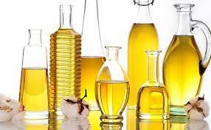
Олійні культури
Олійні культури — група рослин у насінні яких міститься жирна олія.
Вміст олії у насінні й плодах олійних культур коливається залежно від виду, сорту та умов вирощування від 20 до 60%.

Slide 4
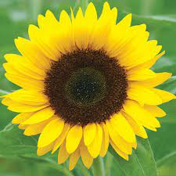
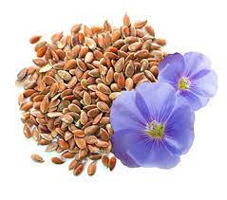
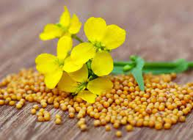
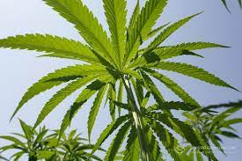
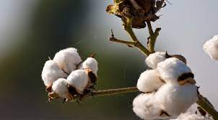
Олійні культури
Справжні олійні культури - соняшник, ріпак, гірчиця, льон олійний, рицина, редька олійна, арахіс та ін.
Культури комплексного використання - бавовник, льон – довгунець, коноплі, кенаф, гарбуз, зародки кукурудзи та ін.

Slide 5
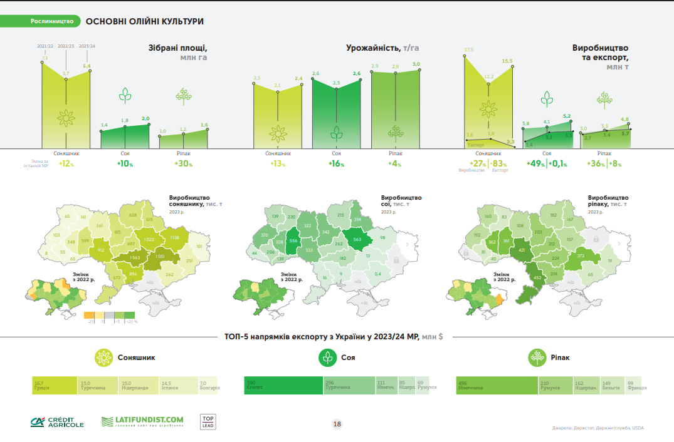
Виробництво основних олійних культур 2023-2024

Slide 6
Олійні культури
В Україні з олійних культур вирощують соняшник, ріпак, гірчицю, льон, сафлор, мак, амарант, але найбільші площі займає соняшник.
Рослинна олія має велике народногосподарське значення. ЇЇ споживають і використовують у харчовій, кондитерській, консервній, маргариновій, а також у лакофарбній, миловарній, текстильній, шкіряній промисловості, медицині
Стебла багатьох олійних культур використовують як паливо, для отримання поташа (соняшник), паперу та грубої тканини (рицина, льон-довгунець).
Макуха і шрот, що залишаються після вижимання з насіння олії, є цінним концентрованим кормом для тварин. На корм використовують також стебла деяких олійних культур.

Slide 7
Соняшник є основною олійною культурою, що вирощується в Україні
Насіння сучасних високоолійних сортів містить 50-55% олії (на абсолютно суху масу насіння) і 16% білка, а ядро відповідно 65-67% і 22-24%.
Соняшникова олія належить до групи напіввисихаючих, вона має високі смакові якості і переваги перед іншими рослинними жирами за поживністю та засвоєнням.
Особлива цінність соняшникової олії як харчового продукту зумовлена високим вмістом у ній ненасичених жирних кислот (до 90%), головним чином лінолева (55-60%) і олеїнова (30-35%).
Біологічно найкорисніша лінолева кислота (у нових сортах її вміст досягає 75-80%), яка нормалізує холестериновий обмін, що позитивно впливає на здоров'я людини.
До складу олії входять фосфатиди, вітаміни А, Д, Е, К та інші дуже цінні для людини харчові компоненти.

Slide 8
СОНЯШНИК
Побічні продукти переробки насіння соняшнику – макуха при пресуванні і шрот при екстрагуванні (близько 35% від маси насіння) є цінним концентрованим кормом для худоби.
Стандартна макуха містить 38-42% перетравного протеїну, 20-22% безазотистих екстрактивних речовин, 6- 7% жиру, 14% клітковини, 6,8% золи, багато мінеральних солей. За поживністю 100 кг макухи відповідають 109 корм. од.
Шрот містить близько 33-34% перетравного протеїну, 3 % жиру, 100 кг його відповідають 102 корм. од.
Лузга (вихід 16-22% від маси насіння) є сировиною для виробництва гексозного й пентозного цукру. Із гексозного цукру виробляють етиловий спирт і кормові дріжджі, із пентозного – фурфурол, який використовують при виготовленні пластмас, штучного волокна та іншої продукції.

Slide 9
СОНЯШНИК
У насінні соняшнику багато магнію, необхідного для нормальної діяльності серцево-судинної системи.
Соняшник - цінний медонос. Серед польових культур соняшник є однією з найщедріших:
З 1 га при врожайності насіння 25 ц/га можна одержати:
1200 кг олії,
800 кг макухи (300 кг білка),
500 кг лушпиння (70 кг дріжджів),
1500 кг кошиків (прирівнюється до сіна),
35-40 кг меду і багато ін.
Кошики соняшнику (вихід 56 – 60 % від маси насіння) є цінним кормом для тварин. З кошиків виробляють харчовий пектин, який використовується в кондитерській промисловості.

Slide 10
СОНЯШНИК – ботанічна характеристика
Соняшник (Helianthus L.) – однорічна рослина з родини айстрових (Asteraceae)
Коренева система стрижнева, досить розгалужена, проникає у грунт на глибину 2-3 м. Основою її є стрижневий головний корінь, який розвивається з первинного зародкового кореня.
Від стрижневого кореня відходять досить міцні й сильно розгалужені бічні корені, які залежно від зволоження грунту та розподілу поживних речовин утворюють два-три яруси сплетених коренів. Перший ярус утворюється близько від поверхні і спочатку росте горизонтально, а на відстані 10-40 см від головного кореня заглиблюється й поширюється в грунт майже паралельно йому, утворюючи багато дрібних корінців.
Глибина їх проникнення – 50-70 см

Slide 11
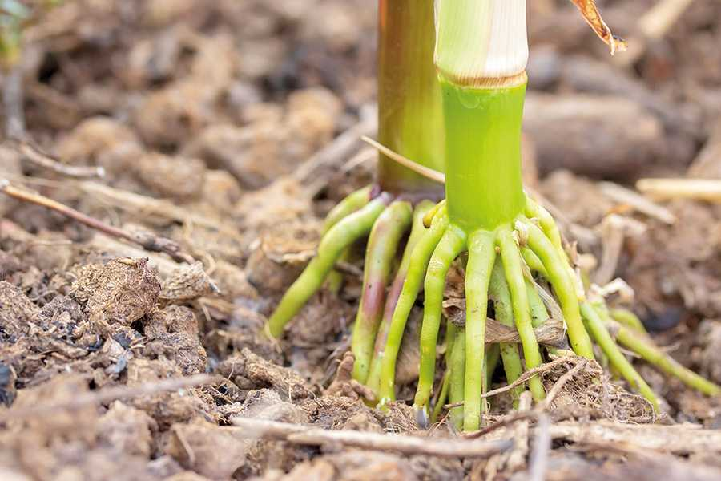
СОНЯШНИК – ботанічна характеристика
Другий ярус бічних, дуже розгалужених коренів відходить від стрижневого кореня на відстані 30-50 см від поверхні. Вони заглиблюються в грунт під кутом і утворюють міцне сплетіння великої кількості корінців. Окремі бічні корені заглиблюються на 90-100 см.
Крім стрижневого кореня та його розгалужень, соняшник утворює також стеблові корінці, які відростають від під сім'ядольного коліна у вологому шарі грунту. Вони ростуть спочатку горизонтально і під невеликим
кутом до вертикальної осі рослин,
а на відстані 15-40 см від головного
кореня заглиблюються.

Slide 12
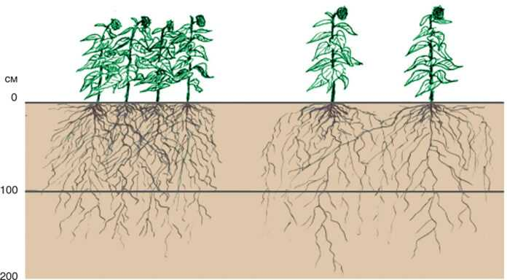
СОНЯШНИК – ботанічна характеристика
Особливості розміщення кореневої системи соняшнику в посівах з міжряддями
35 см (зліва) і 70 см (справа)

Slide 13
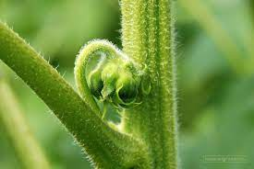
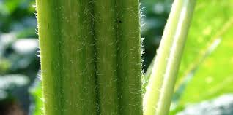
СОНЯШНИК – ботанічна характеристика
Стебло культурних форм соняшнику пряме, здебільшого нерозгалужене, кругле або ребристе, вкрите шорсткими волосками, всередині виповнене губчастою тканиною. Під час достигання верхня частина його разом з кошиком нахиляється, проте в міру висихання насіння воно частково випрямляється. Висота стебла соняшнику коливається в значних межах: 50-70 см у скоростиглих сортів, близько 4 м у силосних, 120-150 см в олійних сортів. Рослини соняшнику одностеблі, але здатні розгалужуватися, при цьому на бічних гілках можуть формуватися суцвіття.

Slide 14
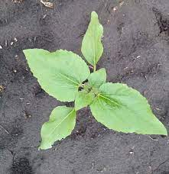
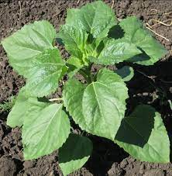
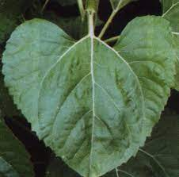
СОНЯШНИК – ботанічна характеристика
Листки черешкові, великі. Листкова пластинка овально-серцеподібна, із загостреною верхівкою і зубчастими краями. Всі листки вкриті короткими шорсткими волосками. Нижні супротивні. Решта чергові. Кількість листків у різних сортів неоднакова: у ранніх – від 23 до 26, середньостиглих – 28-29, пізньостиглих – 34-36 і більше. Листкам соняшнику властивий геліотропізм

Slide 15
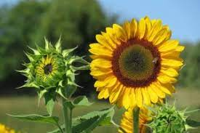

СОНЯШНИК – ботанічна характеристика
Суцвіття – багатоквітковий кошик, який при достиганні має здебільшого опуклу, плоску або увігнуту форму.
Основа суцвіття складається з великого квітколожа.
Діаметр кошика в олійних сортів 15-20 см, у межеумка – 20-25 і в лузальних – 40-45 см.

Slide 16
СОНЯШНИК – ботанічна характеристика
Квітки двох типів: язичкові й трубчасті.
Язичкові розміщуються в один або кілька рядів по краю кошика. Вони безплідні, великі, жовті.
Основна маса квітколожа зайнята трубчастими двостатевими плодоносними квітками з плівчастими приквітниками, що закінчуються при достиганні шорсткими зубцями
У кошику закладається 800-1500 трубчастих квіток.
Важливою особливістю будови квітки соняшнику є наявність спеціальних органів – нектарників, які виділяють нектар.
Соняшник – перехреснозапильна рослина.
Кошик цвіте 7-10 днів.

Slide 17
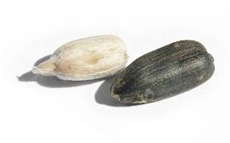
СОНЯШНИК – ботанічна характеристика
Плід – сім'янка з шкірястим оплоднем (лушпиння), в якій міститься ядро.
Насінина (ядро) вкрита тонкою прозорою оболонкою і складається із зародка з сім'ядолями й корінця. Високоолійні сорти мають лушпинність 18-22, а гібриди – 21- 28%.
Лушпиння має три основних шари клітин: зверху – епідерміс, середній – гіподермальна паренхіма, або пробкова тканина, і внутрішній – склеренхіма.
Сім'янка слабочотиригранна, донизу звужена, гола, ребриста, різного кольору – біла, чорна, смугаста тощо.
Маса 1000 насінин – 45-120 г

Slide 18
Види, підвиди та групи різновидностей соняшнику
Рід соняшнику Helianthus L. об'єднує понад 50 видів, більшість яких багаторічні.
За сучасною класифікацією його поділяють на два самостійних види: соняшник культурний (Н. cultus Wenz.) та дикорослий (Н. ruderalis Wenz.)
Соняшник культурний за морфологічними і біологічними ознаками поділяється на два підвиди:
польовий (ssp. sativus)
декоративний (ssp. omamentalis).
За розмірами сім'янок, особливостями їхнього виповнення та за іншими ознаками розрізняють три групи соняшнику: олійний, лузальний та межеумок

Slide 19
Види, підвиди та групи різновидностей соняшнику
Олійний соняшник низькорослий (рослини заввишки 1,5-2,5 м), з тонким поодиноким або гіллястим стеблом. Кошик діаметром 15-25 см. Сім'янка невелика, з тонкою оболонкою, добре виповнена ядром. Маса 1000 сім'янок – 35-80 г, лушпинність – 25-35%.
Лузальний соняшник високорослий (стебла заввишки близько 4 м). Листки великі, кошик діаметром 35-45 см, оболонка сім'янок товста, ребриста, ядро не повністю виповнює внутрішню порожнину, що зумовлює високу (45-56%) лушпинність. Маса 1000 сім'янок – 100-170 г.
Межеумок займає проміжне місце між олійним і лузальним соняшником. За висотою стебла, розмірами листків, кошиків, сім'янок він близький до лузального, а за виповненістю – до олійного

Slide 20
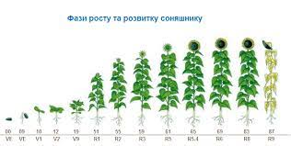
Фази розвитку
Вегетаційний період соняшнику триває 120-140 днів.
Протягом вегетації розрізняють такі фази розвитку: сходи, початок утворення кошика, цвітіння та достигання.
Міжфазні періоди мають орієнтовно таку тривалість:
сівба - сходи - 14-16 днів,
сходи - початок утворення кошиків - 37-43,
початок утворення кошиків - цвітіння - 27-30,
цвітіння - достигання –
44-50 днів.

Slide 21
В Україні найпоширеніші такі гібриди :
Харківський 49 – міжлінійний гібрид на стерильній основі. Середньостійкий проти засухи, стійкий проти обсипання і полягання. Генетичне стійкий проти вовчка і несправжньоборошнистої роси, толерантний до гнилей. Вміст олії 51,9%, лузжистість 27%. Районований у лісостеповій і степовій зонах.
Днєпр – простий, міжлінійний, середньоранній гібрид. Вміст олії 53,6%. Районований у лісостеповій і степовій зонах.
Красотка – простий, міжлінійний, на стерильній основі, ранньостиглий гібрид. Вміст олії 52%. Районований у лісостеповій і степовій зонах.
Одеський 504 – простий, міжлінійний, на стерильній основі, середньоранній гібрид. Вміст олії 50,3%. Районований у лісостеповій і степовій зонах.

Slide 22
В Україні найпоширеніші такі сорти:
Армавірський 3497 поліпшений. Вміст олії 47 – 50%. Районований у степовій зоні.
ВНДІОК 8883 поліпшений – високоврожайний, середньоранній. Вміст олії в насінні від 50,5 до 53,4%. Стійкий проти ураження вовчком. Районований у степовій і лісостеповій зонах.
Донський 60 – високоврожайний, середньостиглий. Стійкий проти ураження вовчком. Вміст олії 49,5 – 50,5%. Районований у степовій зоні.
Одеський 63 – середньостиглий сорт. Вміст олії 49,5 – 50,5%. Районований у степовій зоні.
Харківський 7 – ранньостиглий сорт. Вміст олії 55,1%. Районований у лісостеповій і степовій зонах.

Slide 23
БІОЛОГІЧНІ ОСОБЛИВОСТІ
Вимоги до температури:
Соняшник - рослина степової зони. Незважаючи на підвищені вимоги до тепла, насіння його починає проростати при температурі 3-4°С, але сходи з'являються лише на 20-28-й день. Оптимальна температура проростання 20°С. За цієї температури сходи з'являються на 7-8-й день. Набубнявіле та насіння ке проклюнулось в ґрунті задовільно переносить зниження температури до мінус 10°С. Молоді сходи рослин витримують весняні приморозки до 4-6°С. Це дає змогу сіяти соняшник рано навесні.
Оптимальна температура для росту у першій половині вегетації - близько 22°С, а в період цвітіння-достигання - до 24-25°С. Температура вище 30°С негативно позначається на рості і розвитку рослин.
Для швидкорослих сортів та гібридів сума температур вища за 10°С за період їхньої вегетації становить 1850°С, ранньостиглих - 2000°С, середньостиглих - 2150°С.

Slide 24
БІОЛОГІЧНІ ОСОБЛИВОСТІ
Вимоги до вологи:
Соняшник належить до посухостійких культур, одночасно добре реагує на достатнє забезпечення вологою.
Транспіраційний коефіцієнт 450-570. Завдяки сильно розвиненій кореневій системі і високій всмоктувальній силі кореня він використовує вологу з глибини до 3 м, при цьому може майже повністю висушувати 1,5-метровий шар ґрунту.
Від початку розвитку до утворення кошиків, соняшник витрачає 20-25% від загальної потреби у воді, засвоюючи її в основному з верхніх шарів ґрунту.
Найбільше вологи (60%) він засвоює у період утворення кошика-цвітіння. При нестачі вологи в цей період кошики і насіння бувають недорозвиненими. Тому заходи з нагромадження вологи в ґрунті є основою одержання високих врожаїв.

Slide 25
БІОЛОГІЧНІ ОСОБЛИВОСТІ
Вимоги до світла:
Соняшник - рослина короткого дня, дуже вимогливий до інтенсивного сонячного освітлення.
При затіненні послаблюється ріст рослин, формуються дрібні кошики, витягується стебло, зменшується врожайність.
У міру просування на північ вегетаційний період його подовжується.
Тривалість вегетації сортів і гібридів соняшнику від сівби до достигання насіння в Україні становить від 80 до 130 днів.

Slide 26
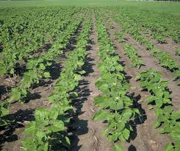
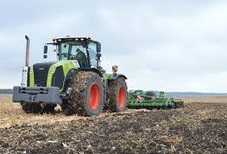
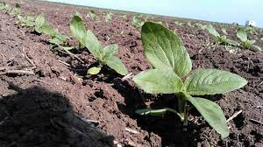
БІОЛОГІЧНІ ОСОБЛИВОСТІ
Вимоги до ґрунту:
Найкраще росте соняшник на чорноземах і каштанових ґрунтах з нейтральною або слаболужною реакцією ґрунтового розчину.
У лісостепових районах розміщують на сірих і темно-сірих ґрунтах.
Непридатні для нього важкі, безструктурні ґрунти, а також легкі піщані та дуже кислі ґрунти.

Slide 27
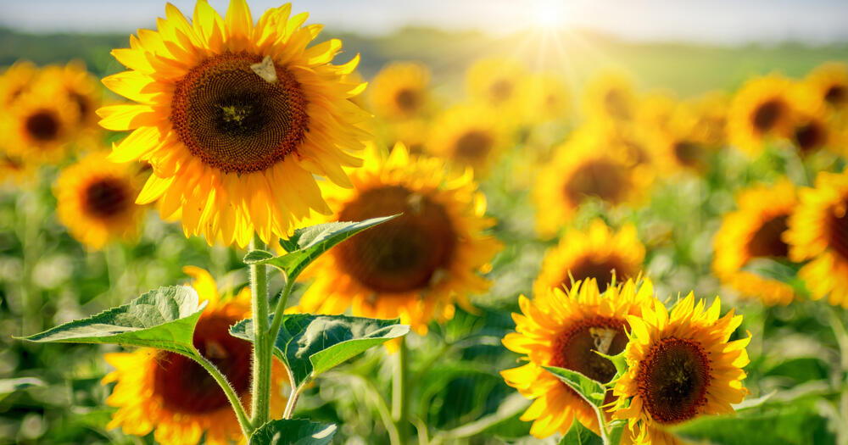
ДЯКУЮ ЗА УВАГУ

